Slide 1

PATRONES DE DISEÑO DE SOFTWARE

Slide 2
AGENDA
01
02
03
PATRON SINGLETON
PATRON FACTORY
DEFINICION VENTAJAS TIPOS
04
05
PATRON ABSTRACT FACTORY
PATRON MVC

Slide 3
DEFINICIÓN
Los patrones de diseño representan las mejores prácticas utilizadas para el desarrollo de software orientado a objetos. Los patrones de diseño son soluciones a los problemas generales que enfrentan los desarrolladores de software durante el desarrollo de software. Numerosos desarrolladores de software obtuvieron estas soluciones mediante prueba y error durante un período de tiempo considerable.

Slide 4
VENTAJAS
Conforman un amplio catálogo de problemas y soluciones.
Estandarizan la resolución de determinados problemas.
Condensan y simplifican el aprendizaje de las buenas prácticas.
Proporcionan un vocabulario común entre desarrolladores.
Evitan “reinventar la rueda”.

Slide 5
TIPOS
Según la finalidad del patrón, estos se clasifican en tres tipos:
Patrones Creacionales
Patrones Estructurales
Patrones de comportamiento

Slide 6
PATRON SINGLETON
El patrón singleton es uno de los patrones de diseño más simples de Java. Este tipo de patrón de diseño se incluye en el patrón de creación, ya que este patrón proporciona una de las mejores formas de crear un objeto.
Este patrón involucra una sola clase que es responsable de crear un objeto mientras se asegura de que solo se cree un objeto. Esta clase proporciona una forma de acceder a su único objeto al que se puede acceder directamente sin necesidad de crear una instancia del objeto de la clase.

Slide 7
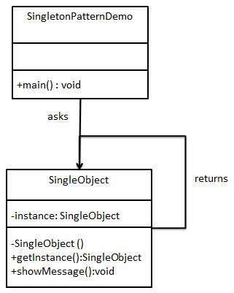
IMPLEMENTACIÓN – PATRON SINGLETON
SATURN
NEPTUNE
Saturn is the ringed one. It’s a gas giant, composed of hydrogen and helium. It’s named after the Roman god of agriculture
Neptune is the farthest planet from the Sun, the fourth-largest in our Solar System and also the densest

Slide 8
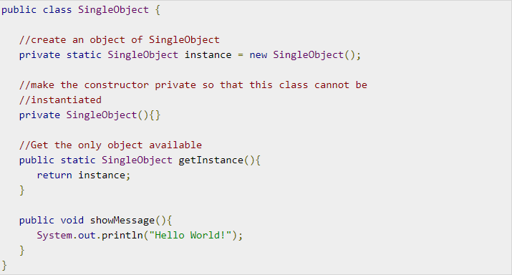
IMPLEMENTACIÓN – PATRON SINGLETON
SATURN
NEPTUNE
Paso 01: Crear la clase SingleObjetc.class
Saturn is the ringed one. It’s a gas giant, composed of hydrogen and helium. It’s named after the Roman god of agriculture
Neptune is the farthest planet from the Sun, the fourth-largest in our Solar System and also the densest

Slide 9
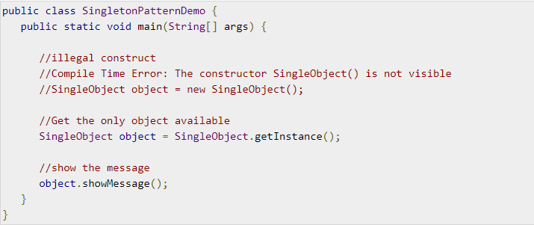
IMPLEMENTACIÓN – PATRON SINGLETON
SATURN
NEPTUNE
Paso 02: Crear una única instancia de la clase
Saturn is the ringed one. It’s a gas giant, composed of hydrogen and helium. It’s named after the Roman god of agriculture
Neptune is the farthest planet from the Sun, the fourth-largest in our Solar System and also the densest

Slide 10
PATRON FACTORY
El patrón Factory es uno de los patrones de diseño más utilizados en Java. Este tipo de patrón de diseño se incluye en el patrón de creación, ya que este patrón proporciona una de las mejores formas de crear un objeto.
En el patrón Factory, creamos un objeto sin exponer la lógica de creación al cliente y nos referimos al objeto recién creado usando una interfaz común.

Slide 11
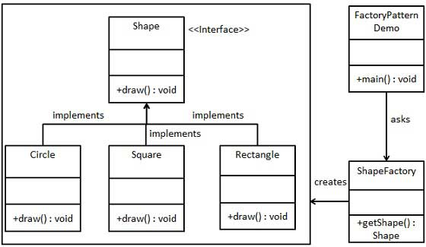
IMPLEMENTACIÓN – PATRON FACTORY
SATURN
NEPTUNE
Saturn is the ringed one. It’s a gas giant, composed of hydrogen and helium. It’s named after the Roman god of agriculture
Neptune is the farthest planet from the Sun, the fourth-largest in our Solar System and also the densest

Slide 12
IMPLEMENTACIÓN – PATRON FACTORY
SATURN
NEPTUNE
Paso 01: Crear una interfaz Shape.java
Saturn is the ringed one. It’s a gas giant, composed of hydrogen and helium. It’s named after the Roman god of agriculture
Neptune is the farthest planet from the Sun, the fourth-largest in our Solar System and also the densest

Slide 13
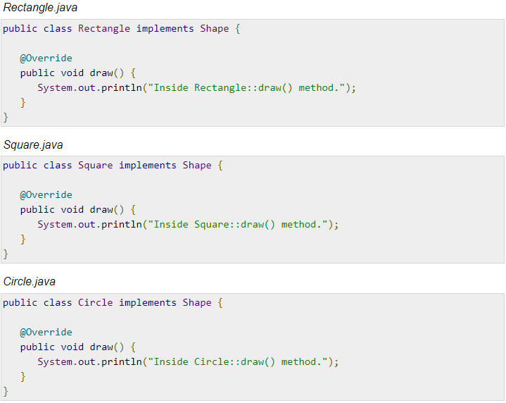
IMPLEMENTACIÓN – PATRON FACTORY
SATURN
NEPTUNE
Paso 02: Implementar clases de la interfaz
Saturn is the ringed one. It’s a gas giant, composed of hydrogen and helium. It’s named after the Roman god of agriculture
Neptune is the farthest planet from the Sun, the fourth-largest in our Solar System and also the densest

Slide 14
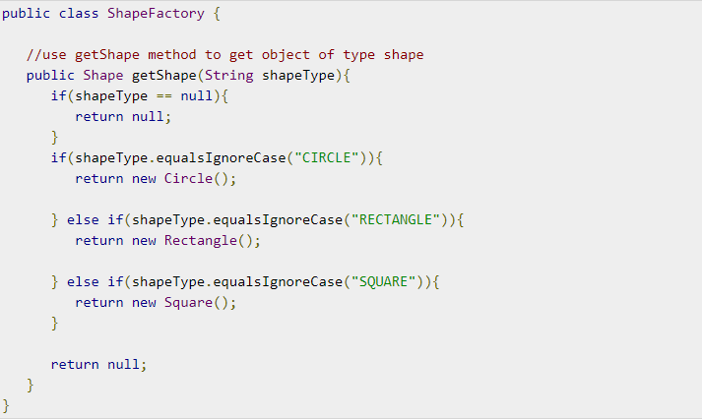
IMPLEMENTACIÓN – PATRON FACTORY
SATURN
NEPTUNE
Paso 03: Crear un Factory para generar un objeto de clase concreta basado en la información dada
ShapeFactory.java
Saturn is the ringed one. It’s a gas giant, composed of hydrogen and helium. It’s named after the Roman god of agriculture
Neptune is the farthest planet from the Sun, the fourth-largest in our Solar System and also the densest

Slide 15
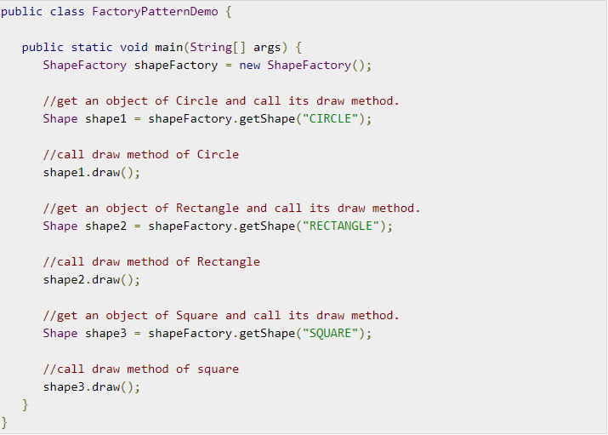
IMPLEMENTACIÓN – PATRON FACTORY
SATURN
NEPTUNE
Paso 04: Utilice Factory para obtener un objeto de clase concreta FactoryPatternDemo.java
Saturn is the ringed one. It’s a gas giant, composed of hydrogen and helium. It’s named after the Roman god of agriculture
Neptune is the farthest planet from the Sun, the fourth-largest in our Solar System and also the densest

Slide 16

IMPLEMENTACIÓN – PATRON FACTORY
SATURN
NEPTUNE
Paso 05: Ejecutar y verificar la salida
Neptune is the farthest planet from the Sun, the fourth-largest in our Solar System and also the densest

Slide 17
PATRON ABSTRACT FACTORY
Los patrones de Abstract Factory funcionan alrededor de una superfábrica que crea otras fábricas. Esta fábrica también se denomina fábrica de fábricas. Este tipo de patrón de diseño se incluye en el patrón de creación, ya que este patrón proporciona una de las mejores formas de crear un objeto.
En el patrón Abstract Factory, una interfaz es responsable de crear una fábrica de objetos relacionados sin especificar explícitamente sus clases. Cada fábrica generada puede dar los objetos según el patrón de fábrica.

Slide 18
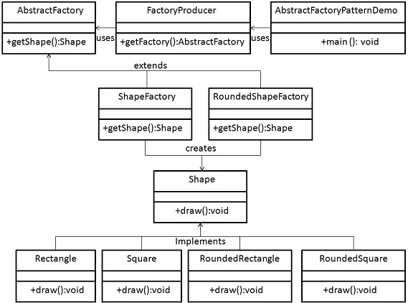
IMPLEMENTACIÓN – PATRON ABSTRACT FACTORY
SATURN
NEPTUNE
Saturn is the ringed one. It’s a gas giant, composed of hydrogen and helium. It’s named after the Roman god of agriculture
Neptune is the farthest planet from the Sun, the fourth-largest in our Solar System and also the densest

Slide 19
IMPLEMENTACIÓN – PATRON ABSTRACT FACTORY
SATURN
NEPTUNE
Paso 01: Crear una interfaz Shape.java
Saturn is the ringed one. It’s a gas giant, composed of hydrogen and helium. It’s named after the Roman god of agriculture
Neptune is the farthest planet from the Sun, the fourth-largest in our Solar System and also the densest

Slide 20
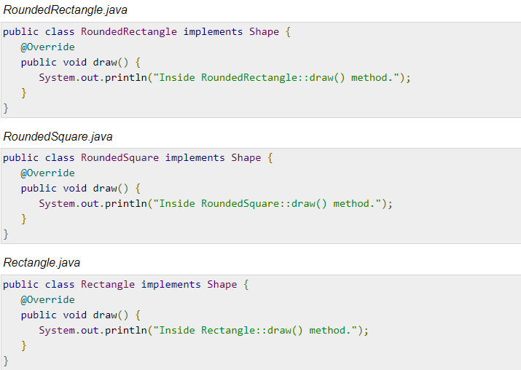
IMPLEMENTACIÓN – PATRON ABSTRACT FACTORY
SATURN
NEPTUNE
Paso 02: Implementar clases de la interfaz
Saturn is the ringed one. It’s a gas giant, composed of hydrogen and helium. It’s named after the Roman god of agriculture
Neptune is the farthest planet from the Sun, the fourth-largest in our Solar System and also the densest

Slide 21

IMPLEMENTACIÓN – PATRON ABSTRACT FACTORY
SATURN
NEPTUNE
Paso 03: Cree una clase abstracta para obtener fábricas de objetos de forma normal y redondeada
Saturn is the ringed one. It’s a gas giant, composed of hydrogen and helium. It’s named after the Roman god of agriculture
Neptune is the farthest planet from the Sun, the fourth-largest in our Solar System and also the densest

Slide 22
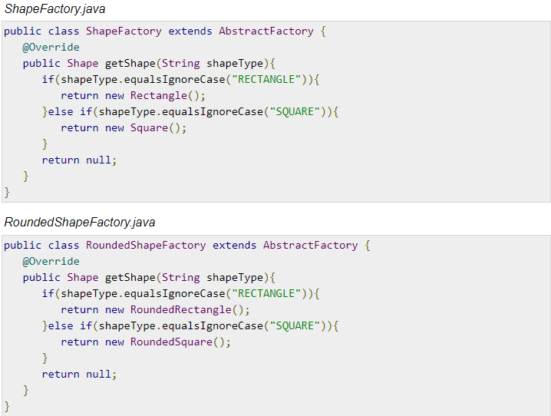
IMPLEMENTACIÓN – PATRON ABSTRACT FACTORY
SATURN
NEPTUNE
Paso 04: Crear clases de Factory ampliando AbstractFactory para generar objetos de clases concretas
basadas en información dada
Saturn is the ringed one. It’s a gas giant, composed of hydrogen and helium. It’s named after the Roman god of agriculture
Neptune is the farthest planet from the Sun, the fourth-largest in our Solar System and also the densest

Slide 23
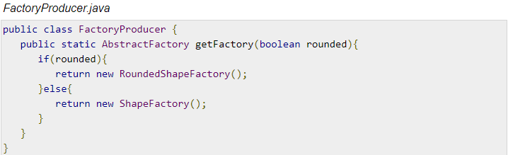
IMPLEMENTACIÓN – PATRON ABSTRACT FACTORY
SATURN
NEPTUNE
Paso 05: Cree una clase de generador / productor de Factory para obtener fábricas pasando una
información como Shape
Saturn is the ringed one. It’s a gas giant, composed of hydrogen and helium. It’s named after the Roman god of agriculture
Neptune is the farthest planet from the Sun, the fourth-largest in our Solar System and also the densest

Slide 24
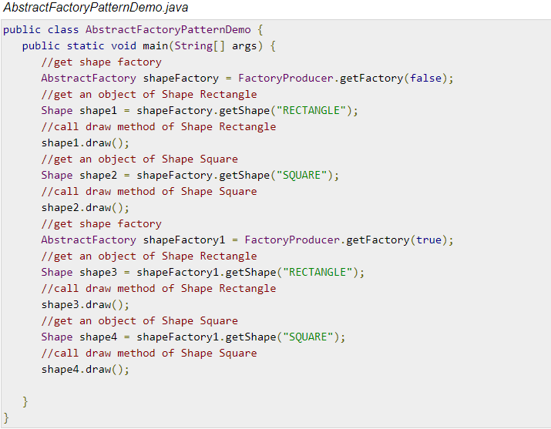
IMPLEMENTACIÓN – PATRON ABSTRACT FACTORY
SATURN
NEPTUNE
Paso 06: Utilice FactoryProducer para obtener AbstractFactory a fin de obtener fábricas de clases concretas
pasando una información como el tipo
Saturn is the ringed one. It’s a gas giant, composed of hydrogen and helium. It’s named after the Roman god of agriculture
Neptune is the farthest planet from the Sun, the fourth-largest in our Solar System and also the densest

Slide 25

IMPLEMENTACIÓN – PATRON ABSTRACT FACTORY
SATURN
NEPTUNE
Paso 07: Ejecutar y verificar
Neptune is the farthest planet from the Sun, the fourth-largest in our Solar System and also the densest

Slide 26
PATRON MVC
Patrón MVC, son las siglas de Modelo-Vista-Controlador. Este patrón se usa para separar la la aplicación en capas.
Modelo: el modelo representa un objeto o JAVA POJO que lleva datos. También puede tener lógica para actualizar el controlador si sus datos cambian.
Vista: la vista representa la visualización de los datos que contiene el modelo.
Controlador: el controlador actúa tanto en el modelo como en la vista. Controla el flujo de datos hacia el objeto del modelo y actualiza la vista cada vez que cambian los datos. Mantiene la vista y el modelo separados.

Slide 27
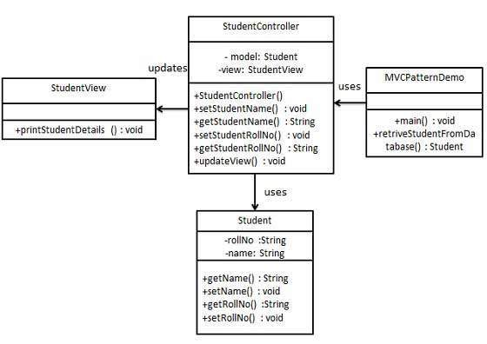
IMPLEMENTACIÓN – PATRON MVC
SATURN
NEPTUNE
Saturn is the ringed one. It’s a gas giant, composed of hydrogen and helium. It’s named after the Roman god of agriculture
Neptune is the farthest planet from the Sun, the fourth-largest in our Solar System and also the densest

Slide 28
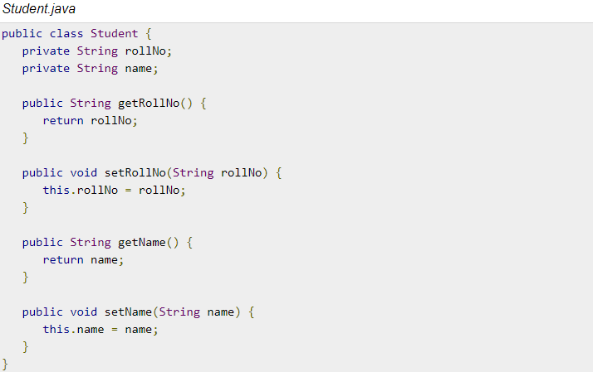
IMPLEMENTACIÓN – PATRON MVC
SATURN
NEPTUNE
Paso 01: Crear el modelo
Saturn is the ringed one. It’s a gas giant, composed of hydrogen and helium. It’s named after the Roman god of agriculture
Neptune is the farthest planet from the Sun, the fourth-largest in our Solar System and also the densest

Slide 29
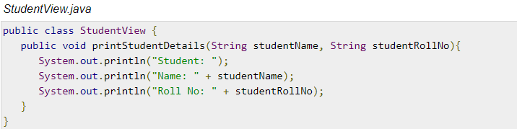
IMPLEMENTACIÓN – PATRON MVC
SATURN
NEPTUNE
Paso 02: Crear la vista
Neptune is the farthest planet from the Sun, the fourth-largest in our Solar System and also the densest

Slide 30
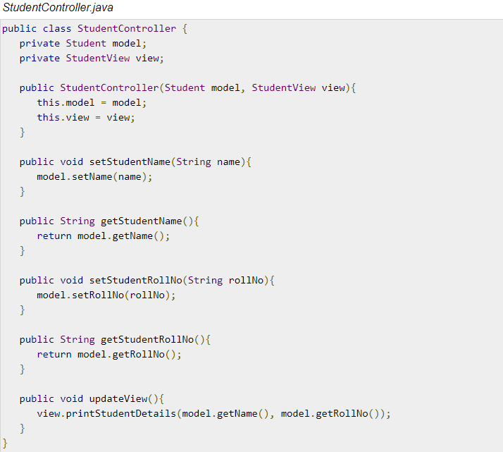
IMPLEMENTACIÓN – PATRON MVC
SATURN
NEPTUNE
Paso 03: Crear el controlador
Neptune is the farthest planet from the Sun, the fourth-largest in our Solar System and also the densest

Slide 31
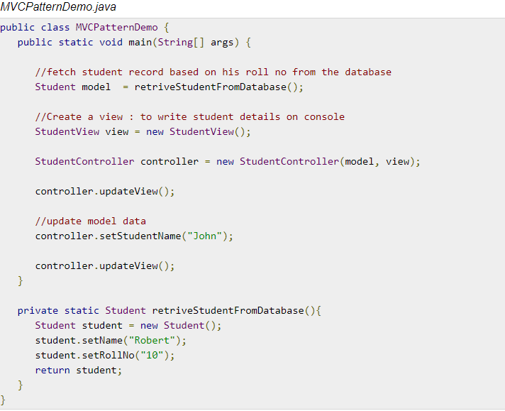
IMPLEMENTACIÓN – PATRON MVC
SATURN
NEPTUNE
Paso 04: Utilice los métodos StudentController para demostrar el uso del patrón de diseño MVC.
Neptune is the farthest planet from the Sun, the fourth-largest in our Solar System and also the densest

Slide 32
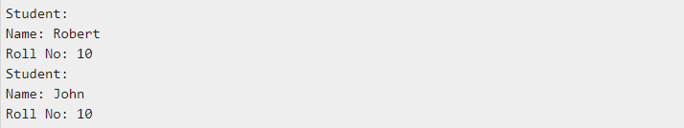
IMPLEMENTACIÓN – PATRON MVC
SATURN
NEPTUNE
Paso 05: Ejecutar y verificar la salida
Neptune is the farthest planet from the Sun, the fourth-largest in our Solar System and also the densest

